Slide 1
Dropout Regularisierung in RNNs
- Dropout wird bei RNNs häufig verwendet um Overfitting entgegenzuwirken
- Funktionsweise ist anders als bei normalen Neuronalen Netzen
  Neuronale Netze: Neuronen werden in den Trainingsschritten ausgelassen
  RNNs: Einzelne Verbindungen werden ausgelassen (Rekurrente Verbindungen / Eingabe-Verbindungen / Beides)
© FH AACHEN

Slide 2
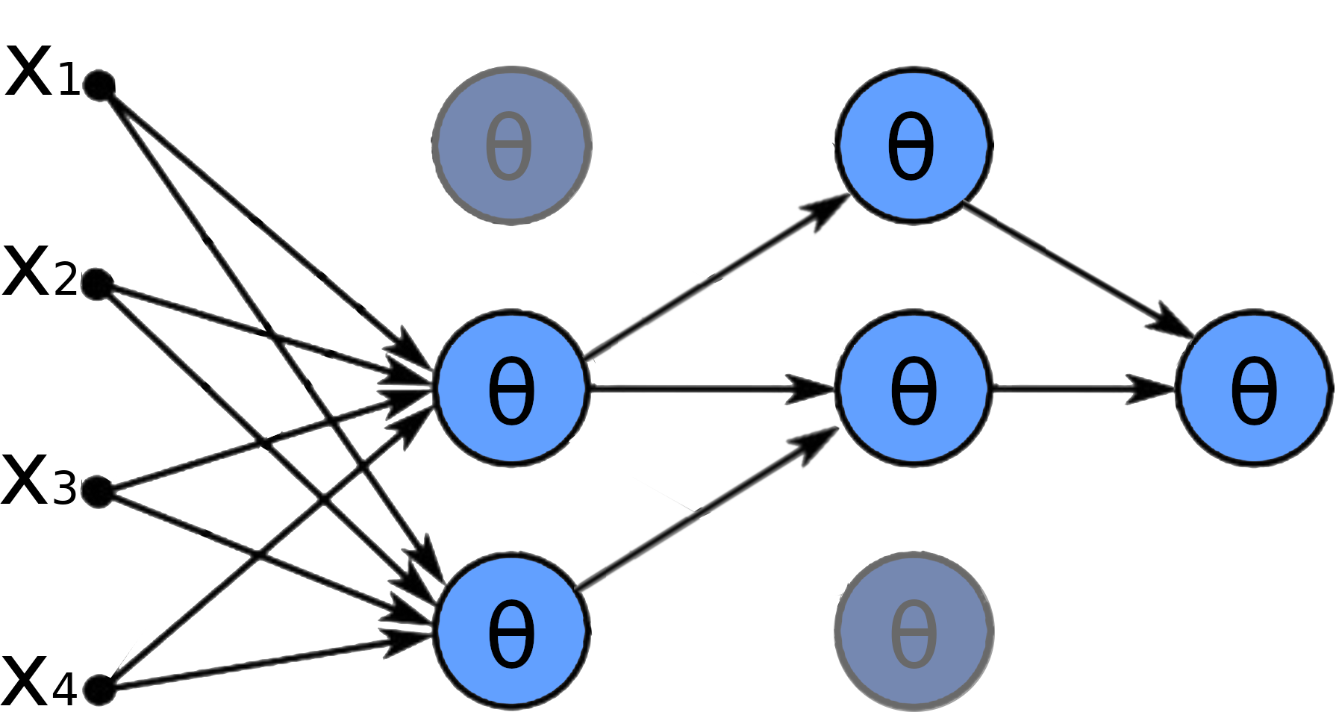
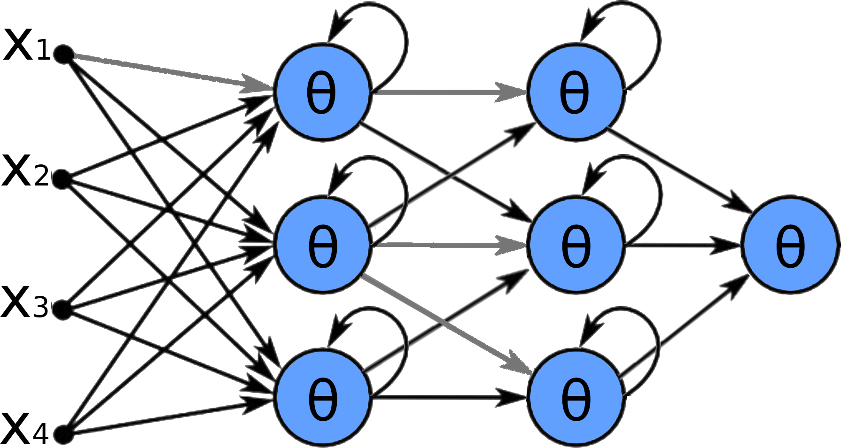
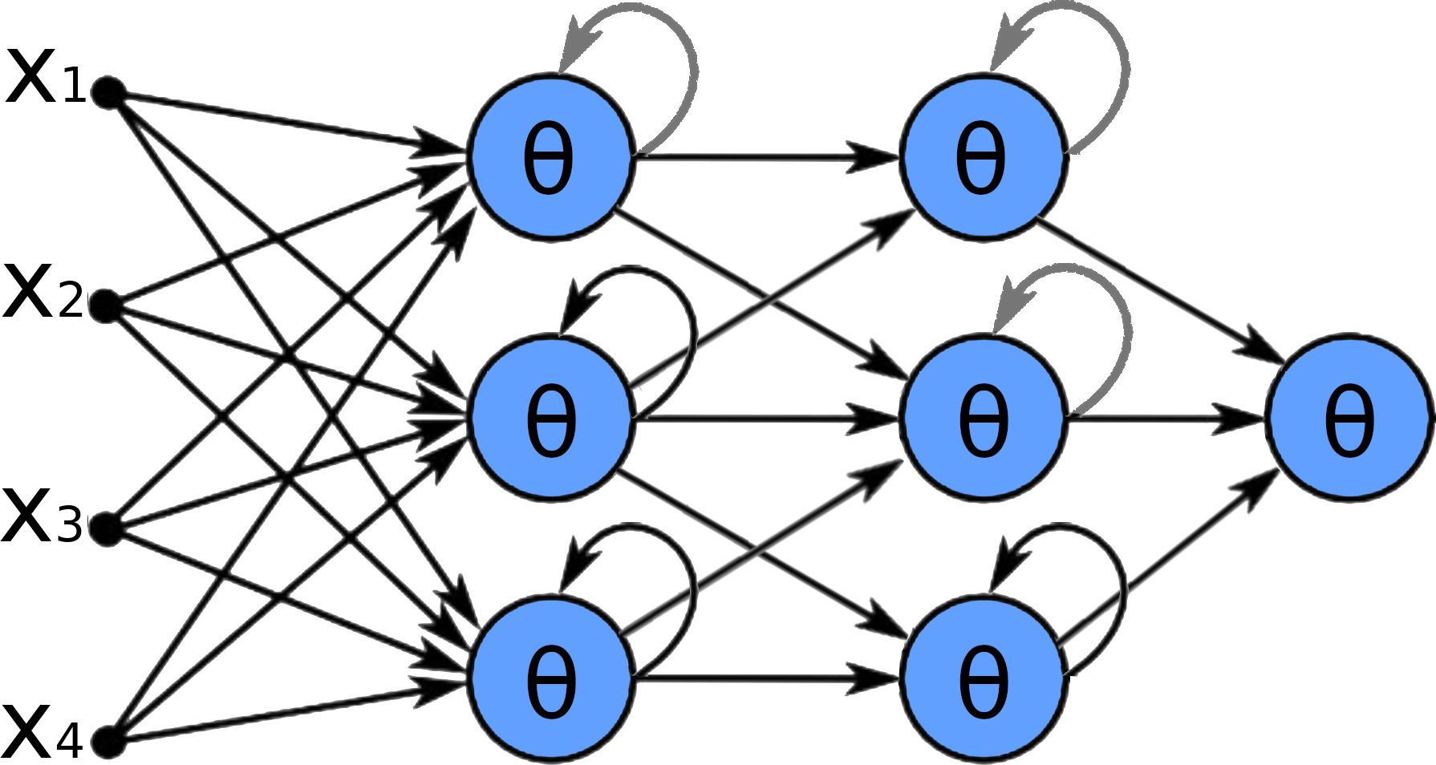
Dropout Regularisierung in RNNs
Verschiedene Arten von Dropouts
Die ausgegrauten pfeile sieht man leider nicht gut…
Grafiken sind in vorlesung/images/xcf

